Slide 1
Wynalazki świata
Największe odkrycia w XIX w.

Slide 2
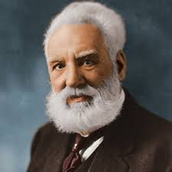
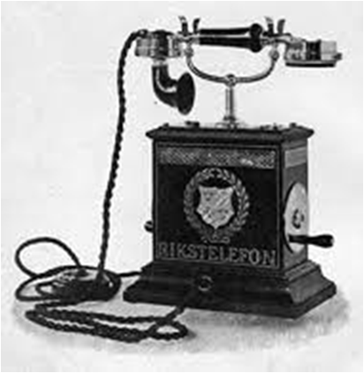
Telefon
Za wynalazcę telefonu uważa się Aleksandra Bella, który pierwszy opatentował ten wynalazek, lecz koncepcja narodziła się wcześniej. Jedno z pierwszych urządzeń skonstruował Antonio Menucci Kiedy jego żona zachorowała, Menucci skonstruował telefon, dzięki któremu kobieta mogła z domu porozumiewać się z warsztatem. Później Włoch zmodernizował wynalazek tak, by można było się nim porozumiewać na znaczną odległość. Nie było go jednak stać na opłacenie patentu
Aleksander Graham Bell

Slide 3
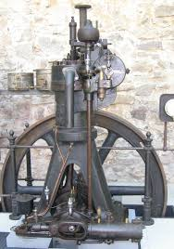
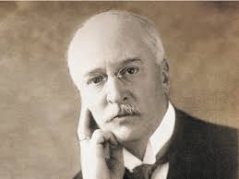
Silnik Diesel’a
Jednym ze wspanialszych wynalazków były silniki spalinowe. Najpierw silnik Otta i potem znanego z nazwy już wszystkim, do dzisiaj powszechny silnik Diesel. Po wynalezieniu tego silnika zaczął się rozwijać przemysł petrochemiczny to znaczy zaczęto wydobywać więcej ropy naftowej. Ale nie tylko jej, dzięki wynalazkom wzrosło także wydobycie węgla oraz rudy metali.
Rudolf Diesel

Slide 4
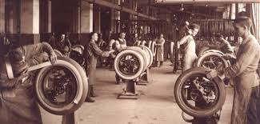
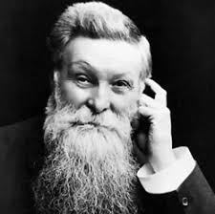
Opona z dętką
Jak do tego doszło? Syn J. Dunlopa, Jack, jeździł na trójkołowym rowerku. Jego twarde koła sprawiały, że poruszanie się po brukowanej ulicy nie należało do najprzyjemniejszych. Pomysłowy ojciec z kawałka płótna, gumy i smoczka z butelki do karmienia niemowląt skonstruował pierwszą w świecie oponę z dętką. Napompował ją przy pomocy pompki do piłki nożnej. Wynalazek J. Dunlopa okazał się wielkim przełomem: poza rowerami dętkowa opona mogła być montowana również w samochodach i motocyklach. Dunlop 31 października 1888 r. opatentował oponę pneumatyczną z dętką, dając początek nowej erze motoryzacji. John Dunlop

Slide 5
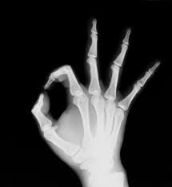
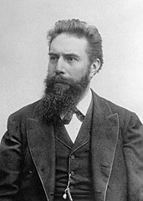
Promień X
Promieniowanie rentgenowskie w wielu krajach nazywane promieniowaniem X lub promieniami X .Dla pionierów medycyny sama myśl o zajrzeniu w głąb organizmu człowieka bez interwencji chirurgicznej zakrawałaby na czary. Rewolucją stało się odkrycie promieni rentgena (1895), dzięki którym prześwietlić było można żywego człowieka.
Wilhelm Roentgen

Slide 6
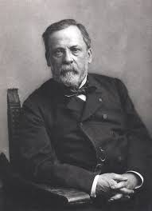
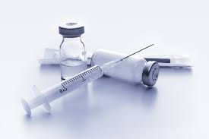
Szczepionki
Za najważniejsze osiągnięcia Ludwika Pasteura uznawane są wyniki prac z zakresu bakteriologii, które uwieńczone zostały opracowaniem pierwszej szczepionki ochronnej dla ludzi przeciw wściekliźnie. 6 czerwca 1885 roku po raz pierwszy zastosowano szczepionkę przeciw wściekliźnie. Lek został podany 9-letniemu Józefowi Meisterowi pogryzionemu przez chorego na wściekliznę psa. Szczepionka uratowała życie chłopcu. Meister był pierwszą osobą wyleczoną z wścieklizny.
Ludwik Pasteur

Slide 7
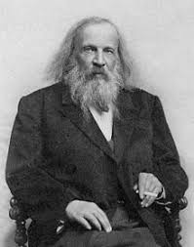
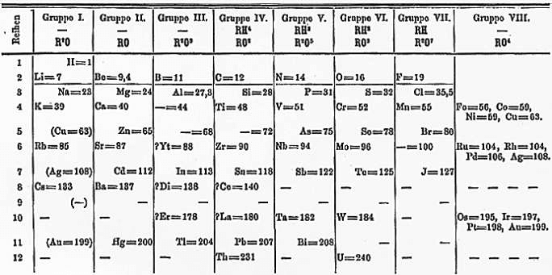
Układ okresowy
Układ okresowy pierwiastków (potocznie: tablica Mendelejewa) – zestawienie wszystkich pierwiastków chemicznych w postaci rozbudowanej tabeli, uporządkowanych według ich rosnącej liczby atomowej, grupujące pierwiastki według ich cyklicznie powtarzających się podobieństw właściwości, zgodnie z prawem okresowości Dmitrija Mendelejewa.
Użyteczność układu okresowego wynika z faktu, że w prostej formie przedstawia on zależność właściwości chemicznych pierwiastków i pośrednio także ich prostych związków chemicznych od liczby występujących w nich protonów i elektronów.
Dimitrij Mendelejew

Slide 8
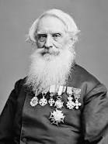
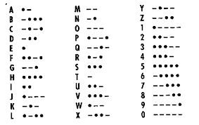
Alfabet Morse’a
stworzony w 1838 przez Samuela Morse’a i Alfreda Vaila sposób reprezentacji alfabetu, cyfr i znaków specjalnych za pomocą dźwięków, błysków światła, impulsów elektrycznych lub znaków popularnie zwanych kreską i kropką.
Wszystkie znaki reprezentowane są przez kilkuelementowe serie sygnałów – krótkich (kropek) i długich (kresek). Kreska powinna trwać co najmniej tyle czasu, co trzy kropki. Odstęp pomiędzy elementami znaku powinien trwać jedną kropkę. Odstęp pomiędzy poszczególnymi znakami – trzy kropki. Odstęp pomiędzy grupami znaków – siedem kropek.
Samuel Morse

Slide 9
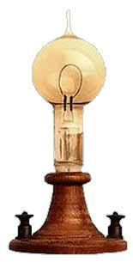
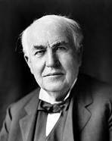
Żarówka
Epoka oświetlenia elektrycznego rozpoczęła się w 1879 roku. Wówczas Tomas Edison wynalazł żarówkę. - Na początku jego żarówka świeciła raptem 8 minut - wyjaśnia w "Czwartym wymiarze„ specjalista. Z czasem doszedł do 100 godzin. Rok po roku wynajdywano kolejne ulepszenia, które sprawiały ewolucję żarówki jako narzędzia.
Tomas Edison

Slide 10
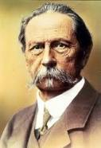
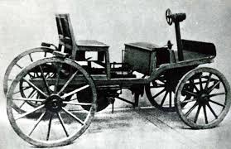
Samochód
W latach 80 XIX stulecia Karl Benz pracował nad silnikami spalinowymi napędzanymi gazem węglowym, później łatwopalną cieczą której głównymi składnikami są węglowodory alifatyczne nazwaną później „Benzyną” . W 1885 wbudował jeden z tych motorów do dwumiejscowego trójkołowca tworząc w ten sposób pierwszy samochód z wysokoobrotowym silnikiem benzynowym. W 1887 r. Benz sprzedawał już bogatym i ciekawskim wyprodukowane przez siebie trójkołowce. Na początku traktowano je wyłącznie jako prychające zabawki. Wkrótce jednak zorientowano się że te nowe dziwne pojazdy mogą być niezłym interesem.
Karl Benz

Slide 11
Przygotował:
Łukasz Próchno kl. VII
KONIEC
Użyte materiały:
Wikipedia, Goggle i inne

